Slide 1
第5章 总体设计
5.1 设计过程
5.2 设计原理
5.3 启发规则
5.4 描绘软件结构的图形工具
5.5 面向数据流的设计方法
5.6 小结

Slide 2
总体设计的基本目的就是回答“概括地说，系统应该如何实现?”这个问题，因此，总体设计又称为概要设计或初步设计。
通过这个阶段的工作将划分出组成系统的物理元素——程序、文件、数据库、人工过程和文档等等，但是每个物理元素仍然处于黑盒子级。
总体设计阶段的另一项重要任务是设计软件的结构，也就是要确定系统中每个程序是由哪些模块组成的，以及这些模块相互间的关系。

Slide 3
在详细设计之前先进行总体设计的必要性：可以站在全局高度上，花较少成本，从较抽象的层次上分析对比多种可能的系统实现方案和软件结构，从中选出最佳方案和最合理的软件结构，从而用较低成本开发出较高质量的软件系统。

Slide 4
5.1 设计过程
总体设计过程通常由两个主要阶段组成：系统设计
阶段，确定系统的具体物理实现方案；结构设计阶
段，确定软件结构。
典型的总体设计过程包括下述9个步骤：
设想供选择的方案
选取合理的方案
推荐最佳方案
4. 功能分解

Slide 5
5. 设计软件结构
6. 设计数据库
7. 制定测试计划
8. 书写文档(系统说明、用户手册、测试计划、详细的实现计划、数据库设计结果）
9. 审查和复审

Slide 6
5.2 设计原理
5.2.1 模块化
模块是由边界元素限定的相邻程序元素（例如，数据说明，可执行的语句）的序列，而且有一个总体标识符代表它。按照模块的定义，过程、函数、子程序和宏等，都可作为模块。面向对象方法学中的对象是模块，对象内的方法（或称为服务）也是模块。模块是构成程序的基本构件。

Slide 7
模块化就是把程序划分成独立命名且可独立访问的模块，每个模块完成一个子功能，把这些模块集成起来构成一个整体，可以完成指定的功能满足用户的需求。

Slide 8
设函数C(x)定义问题x的复杂程度，函数E(x)确定解决问题x需要的工作量(时间)。对于两个问题P1和P2，如果C(P1)>C(P2)
显然E(P1)>E(P2)
根据人类解决一般问题的经验，另一个有趣的规律是C(P1+P2)>C(P1)+C(P2)
也就是说，如果一个问题由P1和P2两个问题组合而成，那么它的复杂程度大于分别考虑每个问题时的复杂程度之和。
综上所述，得到下面的不等式E(P1+P2)>E(P1)+E(P2)

Slide 9
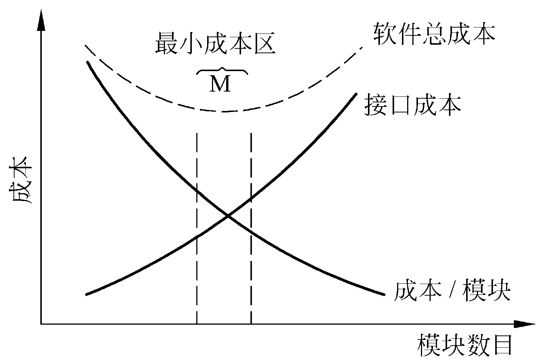
图5.1 模块化和软件成本

Slide 10
采用模块化原理可以使软件结构清晰，能够提高软件的可靠性和可修改性，也有助于软件开发工程的组织管理。

Slide 11
5.2.2 抽象
在现实世界中一定事物、状态或过程之间总存在着某些相似的方面(共性)，把这些相似的方面集中和概括起来，暂时忽略它们之间的差异，这就是抽象。或者说抽象就是抽出事物的本质特性而暂时不考虑它们的细节。
一个复杂的动态系统首先可以用一些高级的抽象概念构造和理解，这些高级概念又可以用一些较低级的概念构造和理解，如此进行下去，直至最低层次的具体元素。

Slide 12
软件工程过程的每一步都是对软件解法的抽象层次的一次精化。
在可行性研究阶段，软件作为系统的一个完整部件；在需求分析阶段，软件解法是使用在问题环境内熟悉的方式描述的；当由总体设计向详细设计过渡时，抽象的程度也就随之减少了；最后，当源程序写出来以后，也就达到了抽象的最低层。

Slide 13
随着软件开发工程的进展，在软件结构每一层中的模块，表示了对软件抽象层次的一次精化。
事实上，软件结构顶层的模块，控制了系统的主要功能并且影响全局；在软件结构底层的模块，完成对数据的一个具体处理，用自顶向下由抽象到具体的方式分配控制，简化了软件的设计和实现，提高了软件的可理解性和可测试性，并且使软件更容易维护。

Slide 14
5.2.3 逐步求精
逐步求精是人类解决复杂问题时采用的基本方法，也是许多软件工程技术（例如，规格说明技术，设计和实现技术）的基础。可以把逐步求精定义为：“为了能集中精力解决主要问题而尽量推迟对问题细节的考虑。”
人类的认知过程遵守Miller法则：一个人在任何时候都只能把注意力集中在（7±2）个知识块上。
逐步求精方法确保每个问题都将被解决，而且每个问题都将在适当的时候被解决。

Slide 15
抽象与求精是一对互补的概念。抽象使得设计者能够说明过程和数据，同时却忽略低层细节。事实上，可以把抽象看作是一种通过忽略多余的细节同时强调有关的细节，而实现逐步求精的方法。求精则帮助设计者在设计过程中逐步揭示出低层细节。这两个概念都有助于设计者在设计演化过程中创造出完整的设计模型。

Slide 16
5.2.4 信息隐藏和局部化
信息隐藏原理指出：应该这样设计和确定模块，使得一个模块内包含的信息(过程和数据)对于不需要这些信息的模块来说，是不能访问的。
局部化有助于实现信息隐藏，隐藏的不是有关模块的一切信息，而是模块的实现细节。

Slide 17
5.2.5 模块独立
开发具有独立功能而且和其他模块之间没有过多的相互作用的模块，就可以做到模块独立。换句话说，希望这样设计软件结构，使得每个模块完成一个相对独立的特定子功能，并且和其他模块之间的关系很简单。
模块的独立性很重要，有两条理由：第一，有效的模块化(即具有独立的模块)的软件比较容易开发出来。第二，独立的模块比较容易测试和维护。总之，模块独立是好设计的关键，而设计又是决定软件质量的关键环节。

Slide 18
模块的独立程度可以由两个定性标准度量，这两个标准分别称为内聚和耦合。耦合衡量不同模块彼此间互相依赖(连接)的紧密程度；内聚衡量一个模块内部各个元素彼此结合的紧密程度。
1. 耦合
耦合是对一个软件结构内不同模块之间互连程度的度量。耦合强弱取决于模块间接口的复杂程度，进入或访问一个模块的点，以及通过接口的数据。

Slide 19
在软件设计中应该追求尽可能松散耦合的系统。在这样的系统中可以研究、测试或维护任何一个模块，而不需要对系统的其他模块有很多了解。此外，由于模块间联系简单，发生在一处的错误传播到整个系统的可能性就很小。

Slide 20
如果两个模块彼此间通过参数交换信息，而且交换的信息仅仅是数据，那么这种耦合称为数据耦合。如果传递的信息中有控制信息(尽管有时这种控制信息以数据的形式出现)，则这种耦合称为控制耦合。
数据耦合是低耦合，一个系统内可以只包含数据耦合。控制耦合是中等程度的耦合，它增加了系统的复杂程度。控制耦合往往是多余的，在把模块适当分解之后通常可以用数据耦合代替它。

Slide 21
当把整个数据结构作为参数传递而被调用的模块只需要使用其中一部分数据元素时，就出现了特征耦合。
当两个或多个模块通过一个公共数据环境相互作用时，它们之间的耦合称为公共环境耦合。
如果两个模块共享的数据很多，都通过参数传递可能很不方便，这时可以利用公共环境耦合。

Slide 22
最高程度的耦合是内容耦合，如果出现下列情况之一，两个模块间就发生了内容耦合：
一个模块访问另一个模块的内部数据；
一个模块不通过正常入口而转到另一个模块的内部；
两个模块有一部分程序代码重叠(只可能出现在汇编程序中)；
一个模块有多个入口(这意味着一个模块有几种功能)。
应该采取下述设计原则：
尽量使用数据耦合，少用控制耦合和特征耦合，限制公共环境耦合的范围，完全不用内容耦合。

Slide 23
2. 内聚
内聚标志一个模块内各个元素彼此结合的紧密程度，它是信息隐藏和局部化概念的自然扩展。简单地说，理想内聚的模块只做一件事情。
设计时应该力求做到高内聚，通常中等程度的内聚也是可以采用的，而且效果和高内聚相差不多；坚决不使用低内聚。

Slide 24
内聚和耦合是密切相关的，模块内的高内聚往往意味着模块间的松耦合。内聚和耦合都是进行模块化设计的有力工具，但是实践表明内聚更重要，应该把更多注意力集中到提高模块的内聚程度上。
低内聚有如下几类：
偶然内聚
逻辑内聚
时间内聚

Slide 25
中内聚主要有两类：
过程内聚
通信内聚
高内聚也有两类：
顺序内聚
功能内聚
功能内聚 10分 时间内聚 3分
顺序内聚 9分 逻辑内聚 1分
通信内聚 7分 偶然内聚 0分
过程内聚 5分

Slide 26
在设计时力争做到高内聚，并且能够辨认出低内聚的模块，有能力通过修改设计提高模块的内聚程度，降低模块间的耦合程度，从而获得较高的模块独立性。

Slide 27
5.3 启发规则
人们在开发计算机软件的长期实践中积累了丰富的经验，总结这些经验得出了一些启发式规则。这些启发式规则在许多场合能给软件工程师以有益的启示，往往能帮助他们找到改进软件设计提高软件质量的途径。

Slide 28
几条重要的启发式规则：
1. 改进软件结构，提高模块独立性
2. 模块规模应该适中
深度、宽度、扇出和扇入都应适当
模块的作用域应该在控制域之内
力争降低模块接口的复杂程度
设计单入口单出口的模块
模块功能应该可以预测

Slide 29
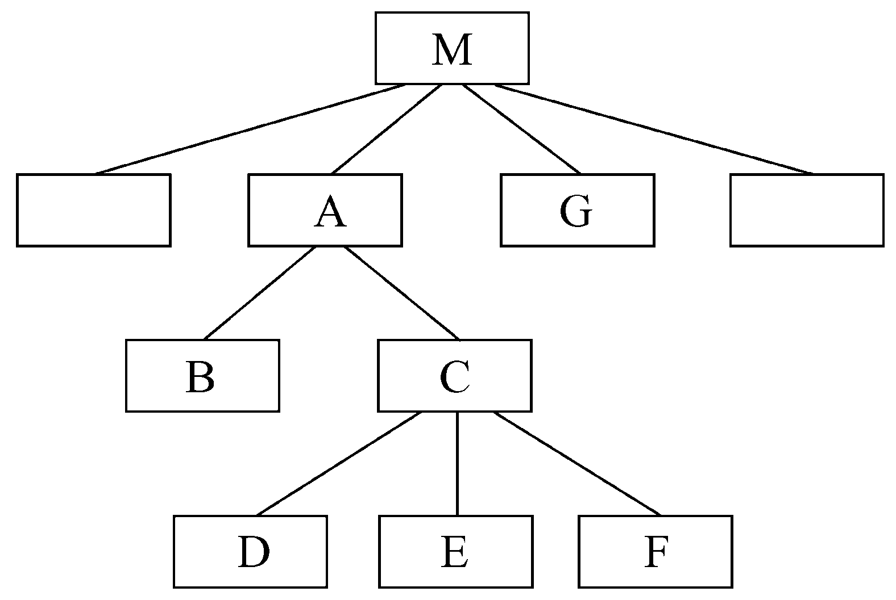
图5.2 模块的作用域和控制域

Slide 30
5.4 描绘软件结构的图形工具
5.4.1 层次图和HIPO图
层次图用来描绘软件的层次结构。
层次图中的一个矩形框代表一个模块，方框间的连线表示调用关系，而不像描绘数据结构的层次方框图那样表示组成关系。

Slide 31
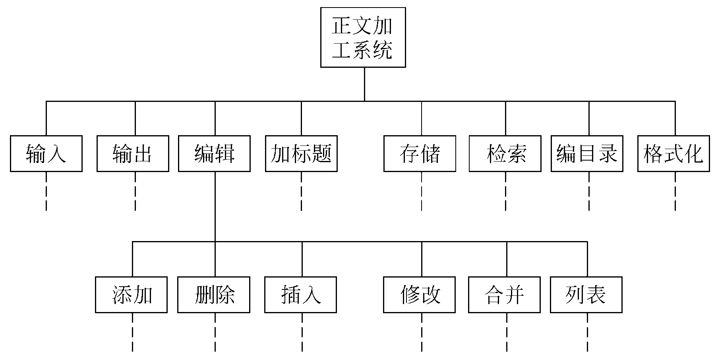
图5.3 正文加工系统的层次图

Slide 32
HIPO图是美国IBM公司发明的“层次图加输入/处理/输出图”的英文缩写。为了能使HIPO图具有可追踪性，在H图(层次图)里除了最顶层的方框之外，每个方框都加了编号。
和H图中每个方框相对应，应该有一张IPO图描绘这个方框代表的模块的处理过程。HIPO图中的每张IPO图内都应该明显地标出它所描绘的模块在H图中的编号，以便追踪了解这个模块在软件结构中的位置。

Slide 33
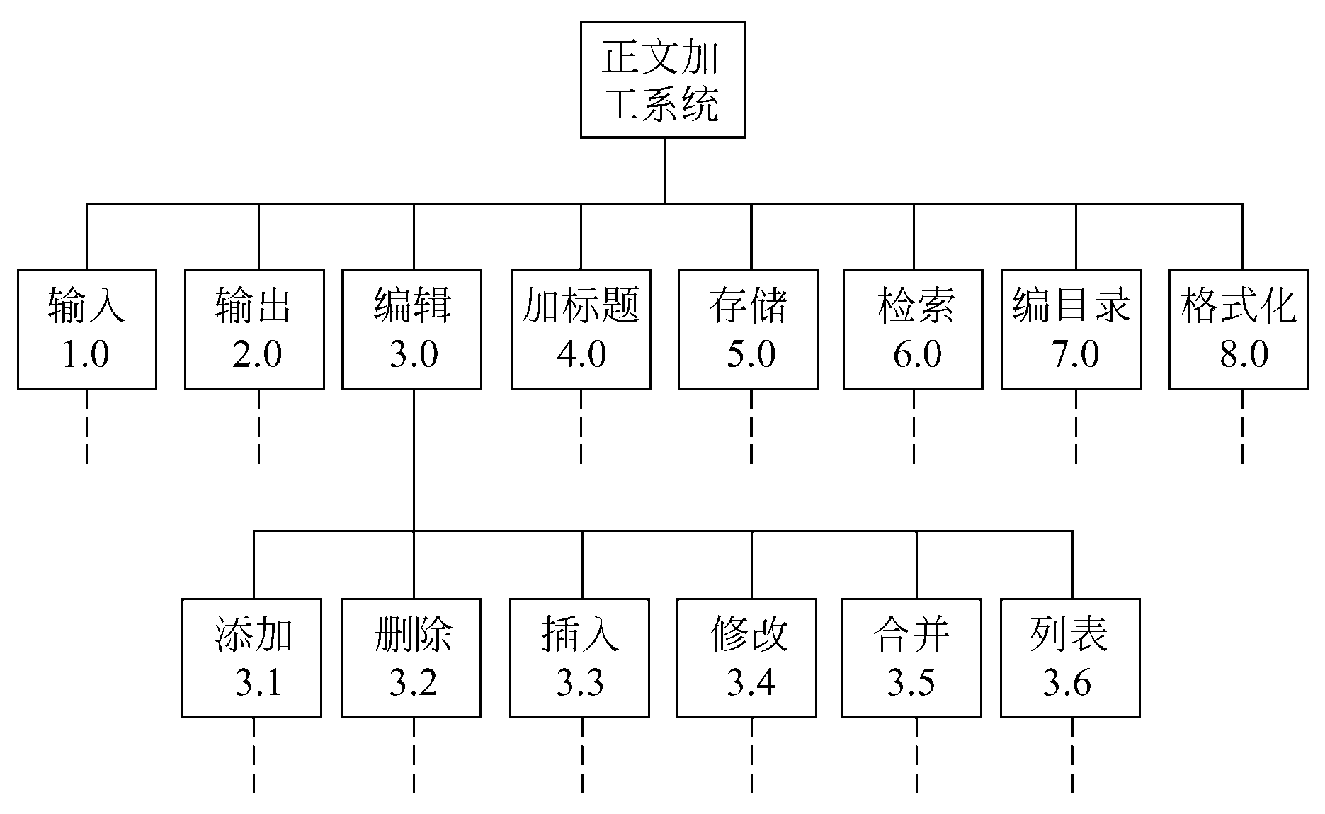
图5.4 带编号的层次图(H图)

Slide 34
5.4.2 结构图
Yourdon提出的结构图是进行软件结构设计的另一个有力工具。结构图和层次图类似，也是描绘软件结构的图形工具，图中一个方框代表一个模块，框内注明模块的名字或主要功能；方框之间的箭头(或直线)表示模块的调用关系。因为按照惯例总是图中位于上方的方框代表的模块调用下方的模块，即使不用箭头也不会产生二义性，为了简单起见，可以只用直线而不用箭头表示模块间的调用关系。

Slide 35
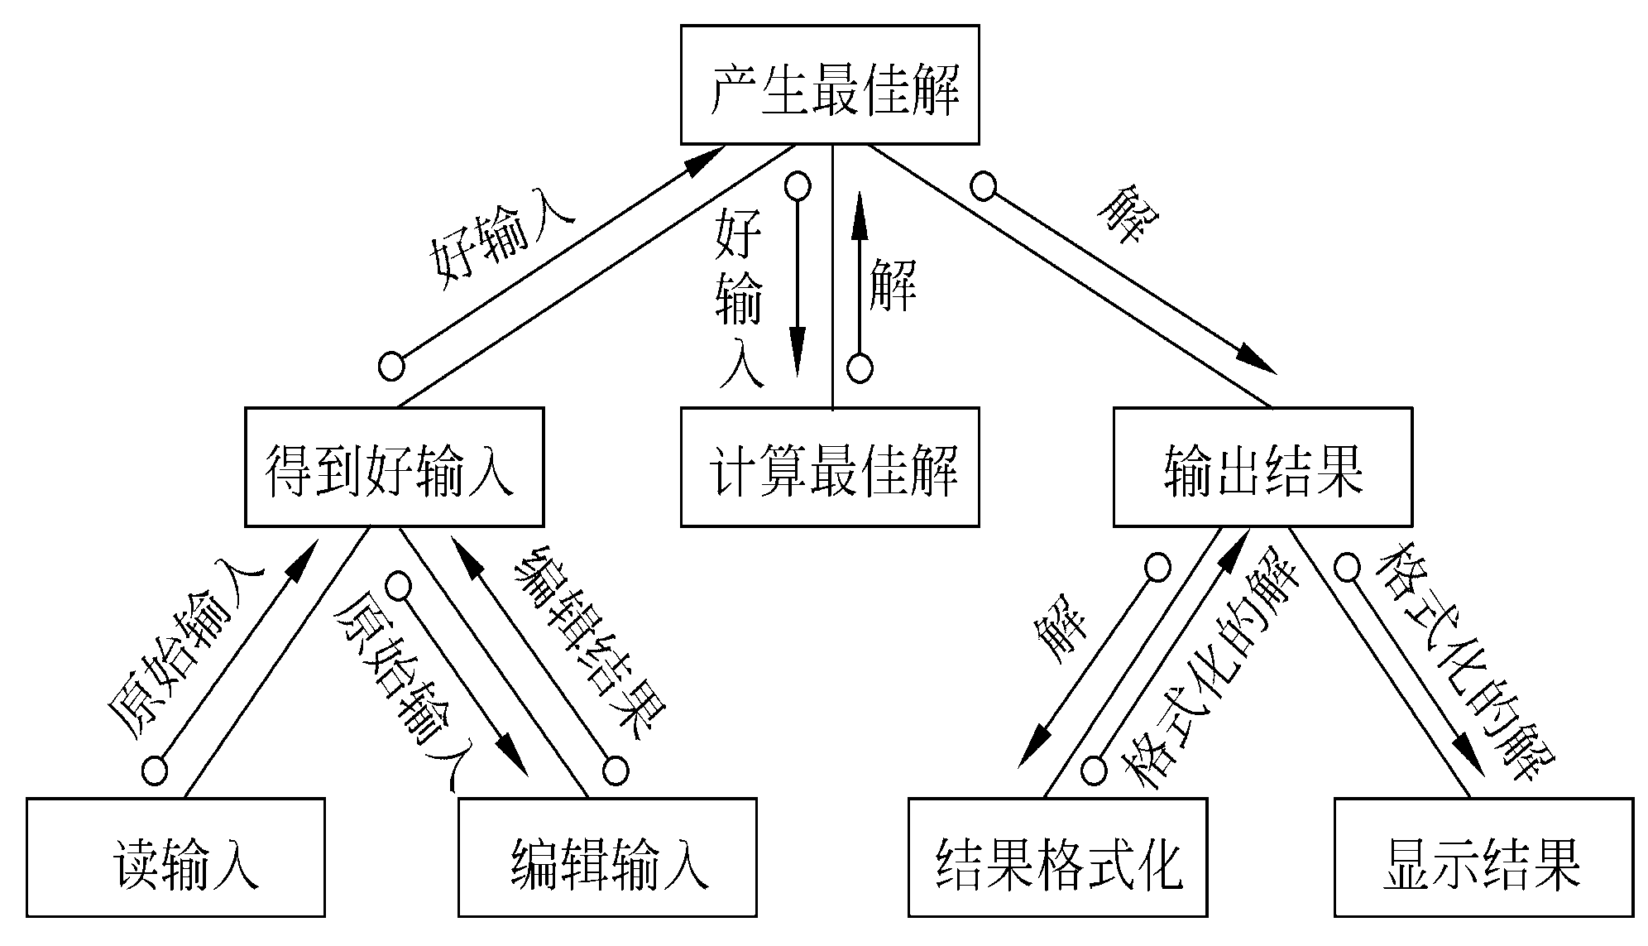
图5.5 结构图的例子——产生最佳解的一般结构

Slide 36
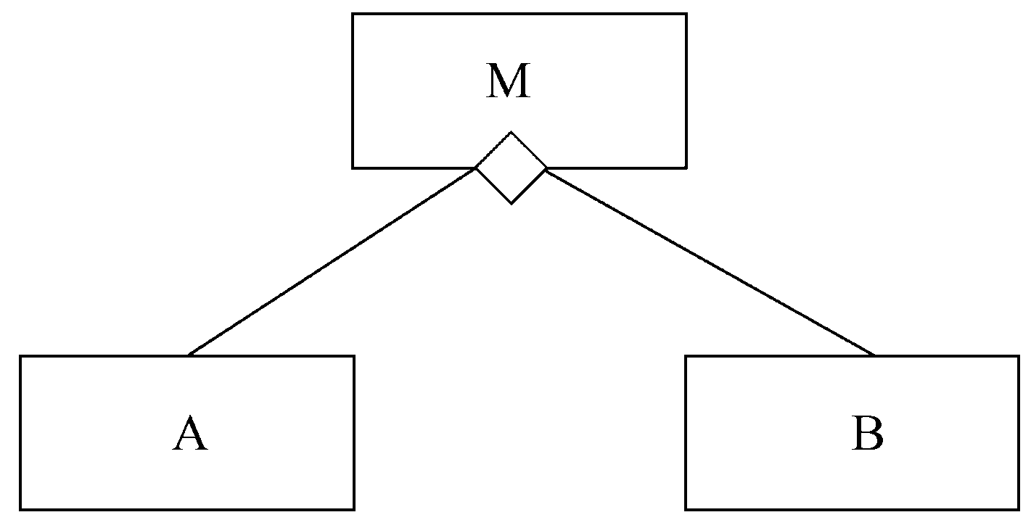
图5.6 判定为真时调用A，为假时调用B

Slide 37
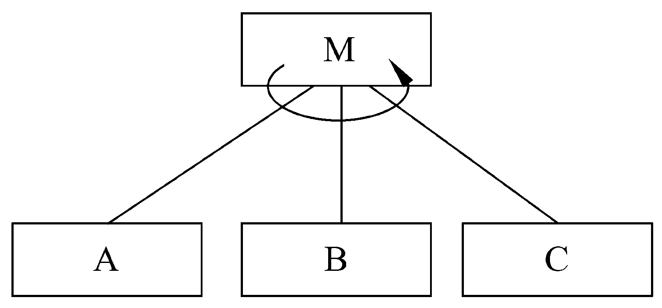
图5.7 模块M循环调用模块A、B、C

Slide 38
注意，层次图和结构图并不严格表示模块的调用次序。
此外，层次图和结构图并不指明什么时候调用下层模块。
通常用层次图作为描绘软件结构的文档。结构图作为文档并不很合适，因为图上包含的信息太多有时反而降低了清晰程度。

Slide 39
5.5 面向数据流的设计方法
面向数据流的设计方法的目标是给出设计软件结构的一个系统化的途径。
因为任何软件系统都可以用数据流图表示，所以面向数据流的设计方法理论上可以设计任何软件的结构。通常所说的结构化设计方法(简称SD方法)，也就是基于数据流的设计方法。

Slide 40
5.5.1 概念
面向数据流的设计方法把信息流映射成软件结构，信息流的类型决定了映射的方法。信息流有下述两种类型。
1. 变换流
信息沿输入通路进入系统，同时由外部形式变换成内部形式，进入系统的信息通过变换中心，经加工处理以后再沿输出通路变换成外部形式离开软件系统。当数据流图具有这些特征时，这种信息流就叫作变换流。

Slide 41
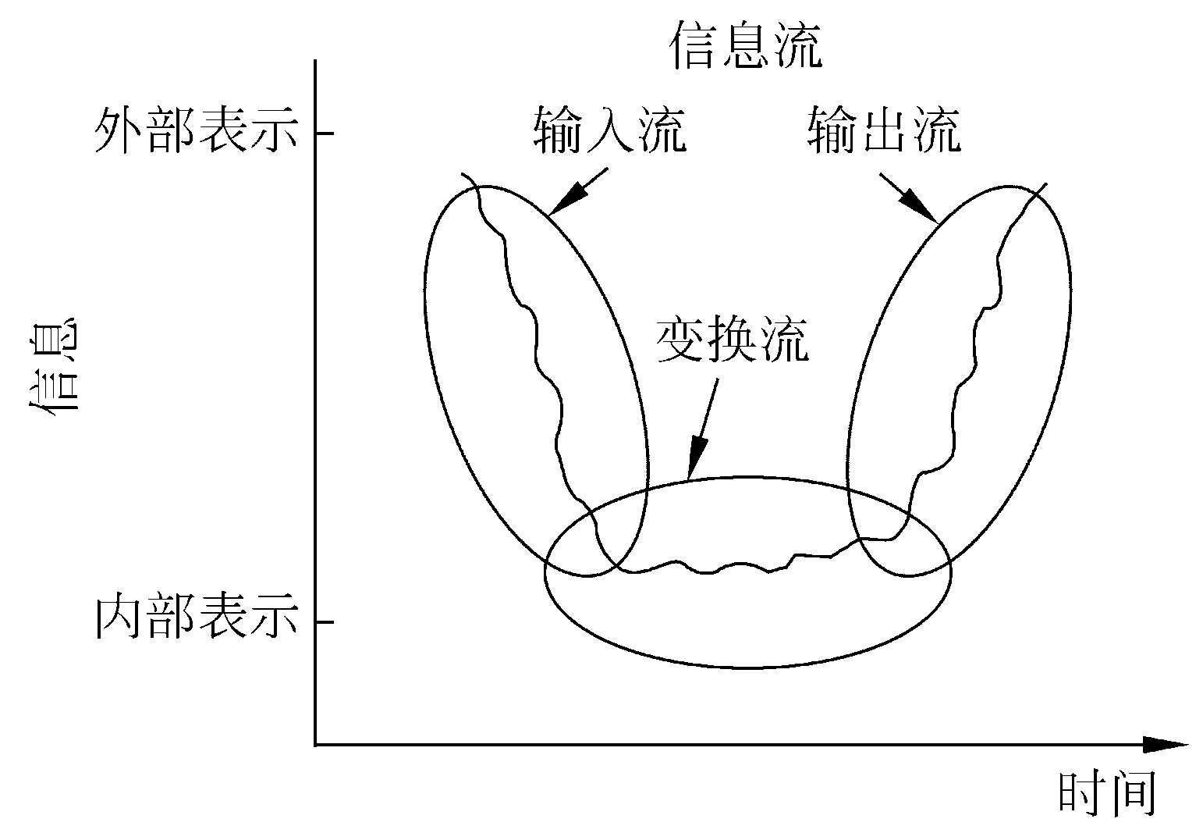
图5.8 变换流

Slide 42
2. 事务流
当数据流图具有和图5.9类似的形状时，这种数据流是“以事务为中心的”，数据沿输入通路到达一个处理T，这个处理根据输入数据的类型在若干个动作序列中选出一个来执行。这类数据流应该划为一类特殊的数据流，称为事务流。图5.9中的处理T称为事务中心，它完成下述任务：
(1) 接收输入数据(输入数据又称为事务)；
(2) 分析每个事务以确定它的类型；
(3) 根据事务类型选取一条活动通路。

Slide 43
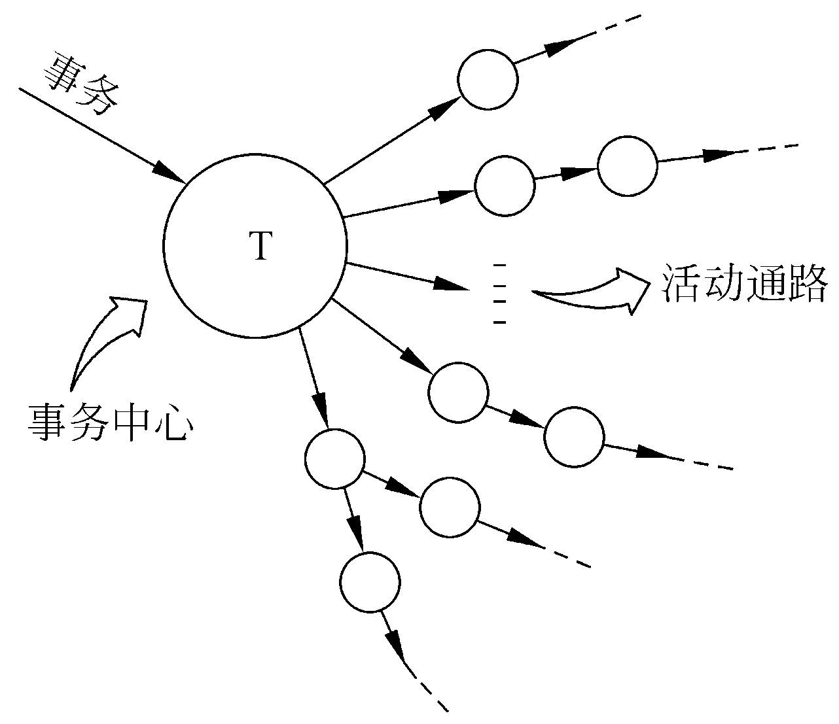
图5.9 事务流

Slide 44
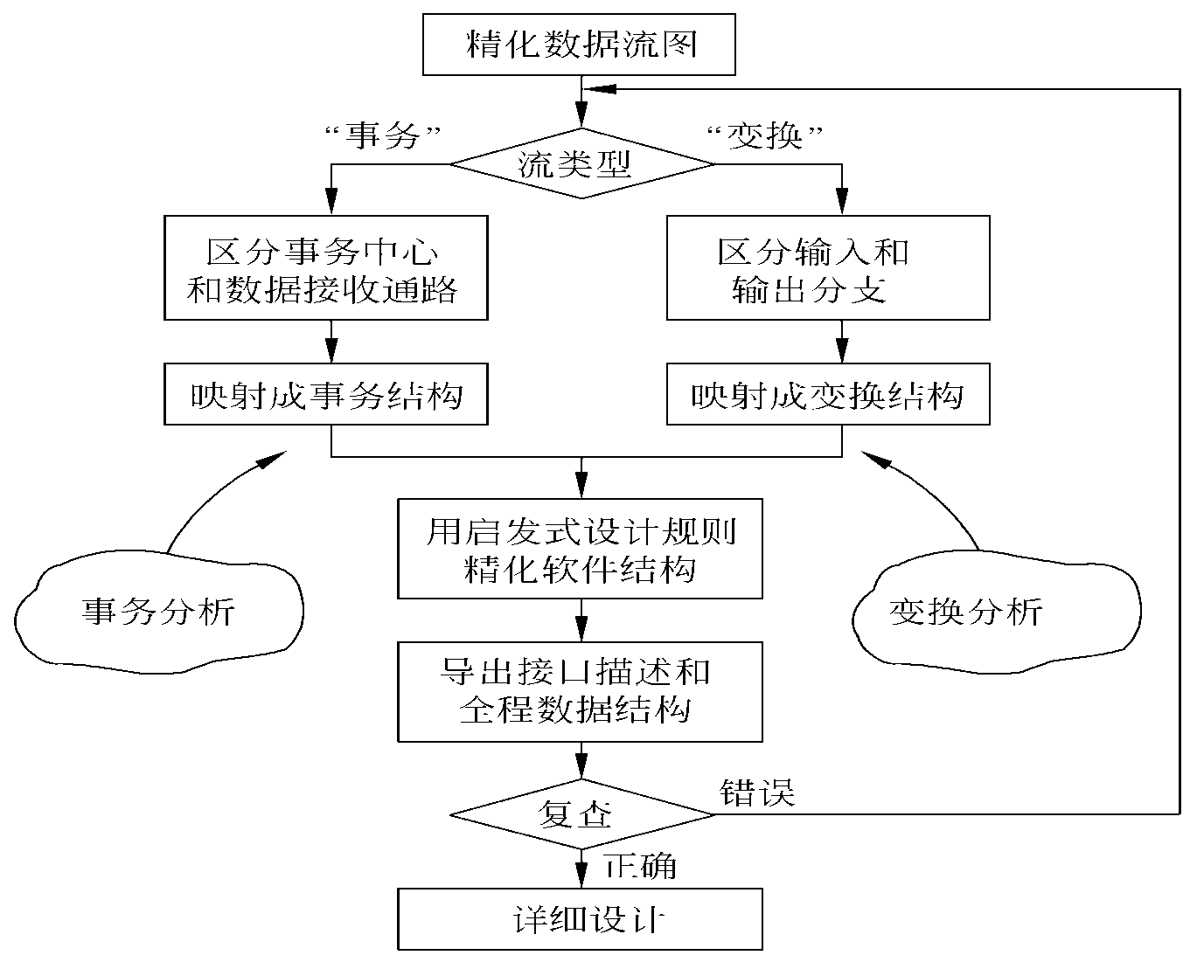
3. 设计过程
图5.10 面向数据流方法的设计过程

Slide 45
5.5.2 变换分析
变换分析是一系列设计步骤的总称，经过这些步骤把具有变换流特点的数据流图按预先确定的模式映射成软件结构。
1. 例子
我们已经开始进入“智能”产品时代。在这类产品中把软件做在只读存储器中，成为设备的一部分，从而使设备具有某些“智能”。因此，这类产品的设计都包含软件开发的任务。作为面向数据流的设计方法中变换分析的例子，考虑汽车数字仪表板的设计。

Slide 46
假设的仪表板将完成下述功能：
(1) 通过模数转换实现传感器和微处理机接口；
(2) 在发光二极管面板上显示数据；
(3) 指示每小时英里数(mph)，行驶的里程，每加仑油行驶的英里数(mpg)等等；
(4) 指示加速或减速；
(5) 超速警告：如果车速超过55英里/小时，则发出超速警告铃声。
在软件需求分析阶段应该对上述每条要求以及系统的其他特点进行全面的分析评价，建立起必要的文档资料，特别是数据流图。

Slide 47
2. 设计步骤
第1步 复查基本系统模型
第2步 复查并精化数据流图
第3步 确定数据流图具有变换特性还是事务特性
第4步 确定输入流和输出流的边界，从而孤立出变
换中心。
第5步 完成“第一级分解”
第6步 完成“第二级分解”
第7步 使用设计度量和启发式规则对第一次分割得
到的软件结构进一步精化。

Slide 48
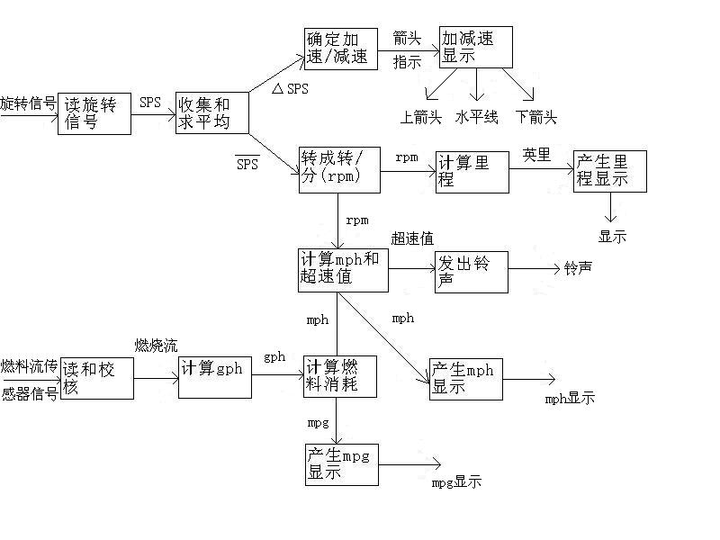
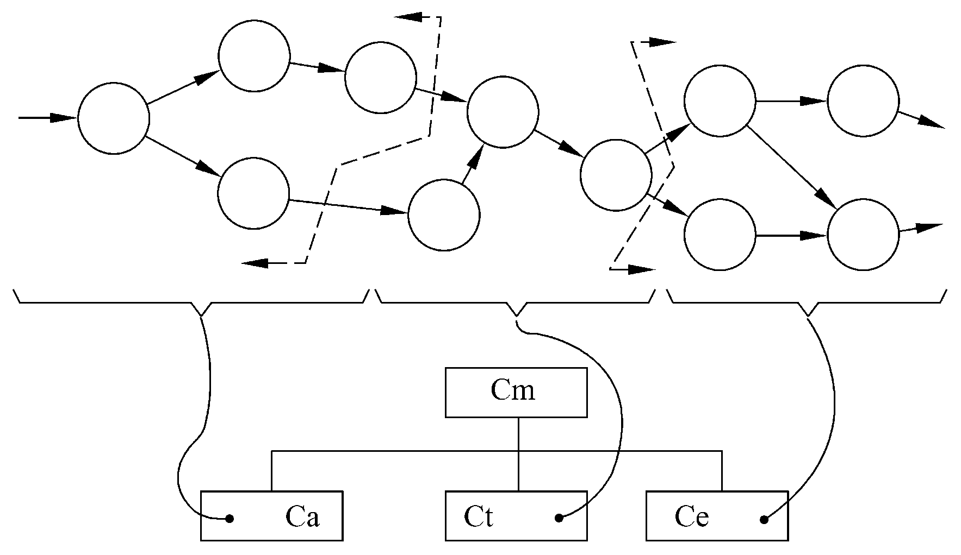
图5.13 第一级分解的方法

Slide 49
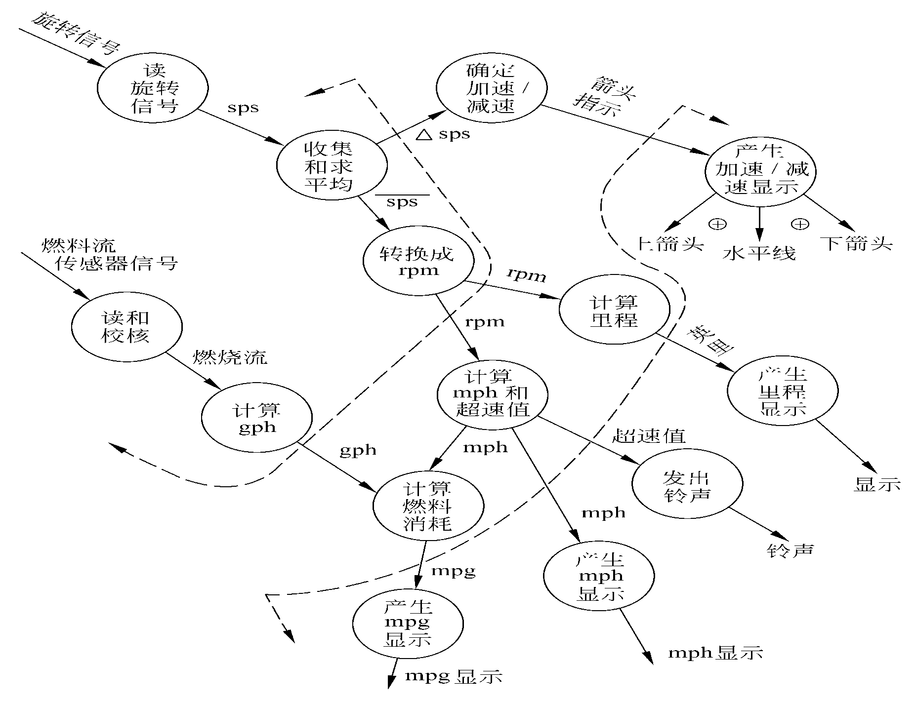
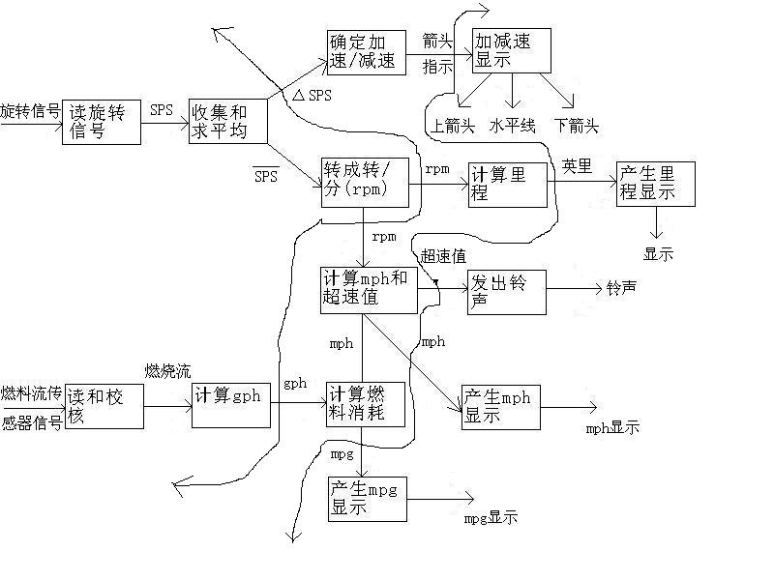
图5.13 第一级分解的方法

Slide 50
图5.13 第一级分解的方法

Slide 51
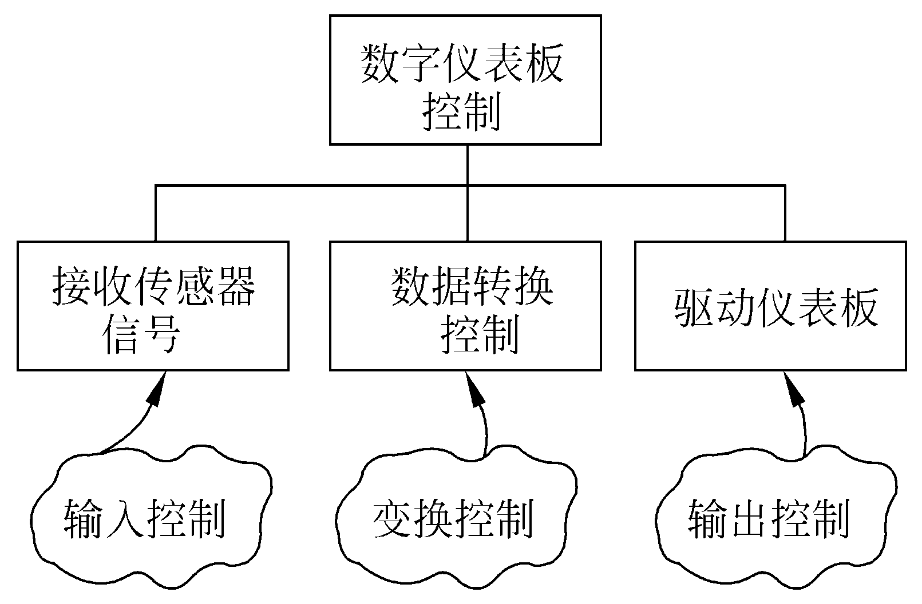
图5.14 数字仪表板系统的第一级分解

Slide 52
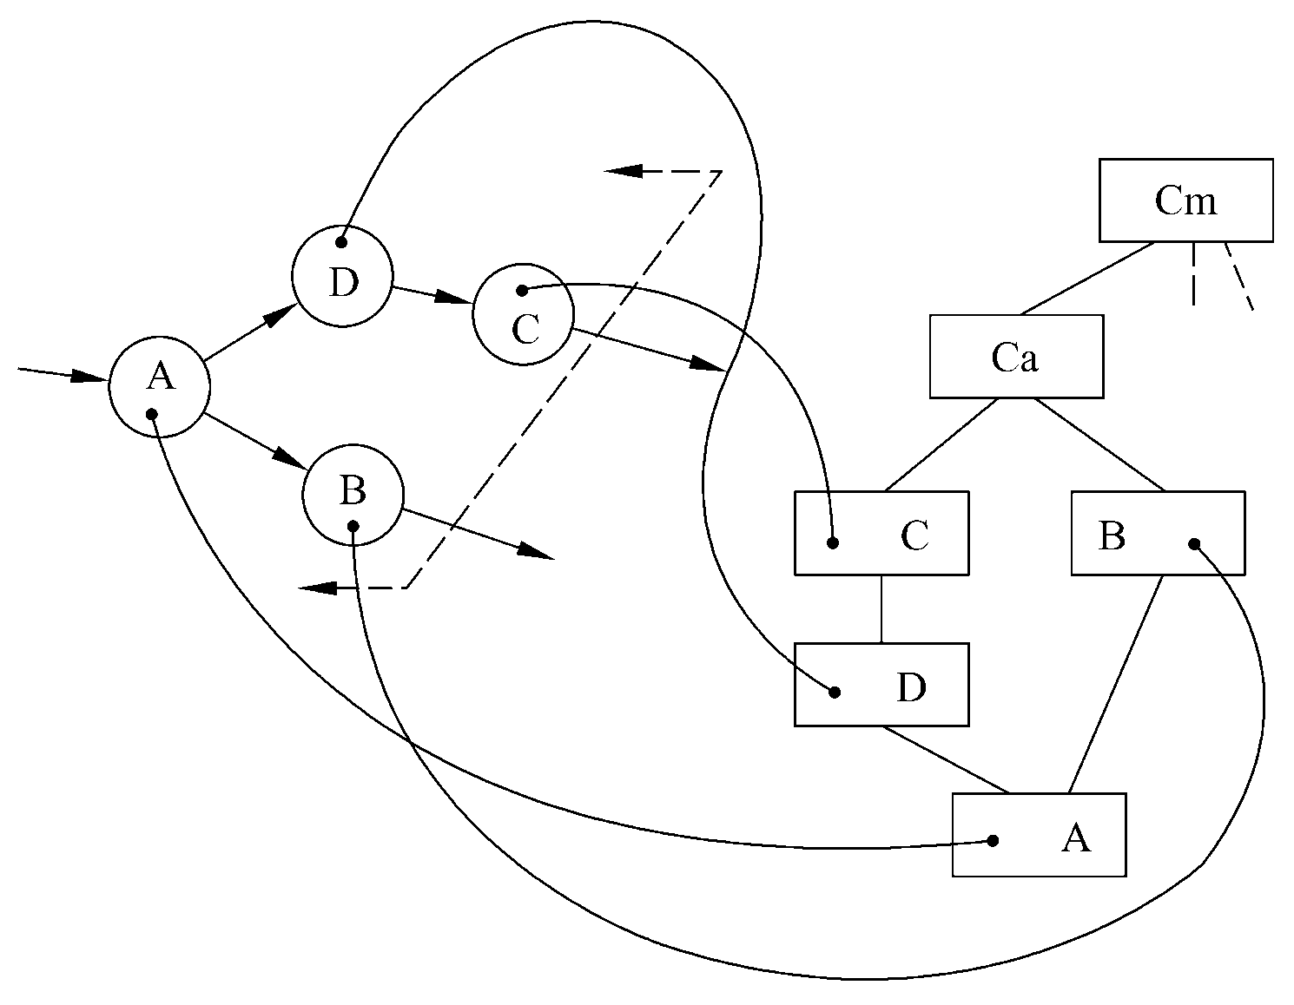
图5.15 第二级分解的方法

Slide 53
虽然图5.15描绘了在数据流图中的处理和软件结构中的模块之间的一对一的映射关系，但是，不同的映射经常出现。应该根据实际情况以及“好”设计的标准，进行实际的第二级分解。
对于数字仪表板系统的例子，第二级分解的结果分别用图5.16，5.17和5.18描绘。这3张图表示对软件结构的初步设计结果。虽然图中每个模块的名字表明了它的基本功能，但是仍然应该为每个模块写一个简要说明。

Slide 54
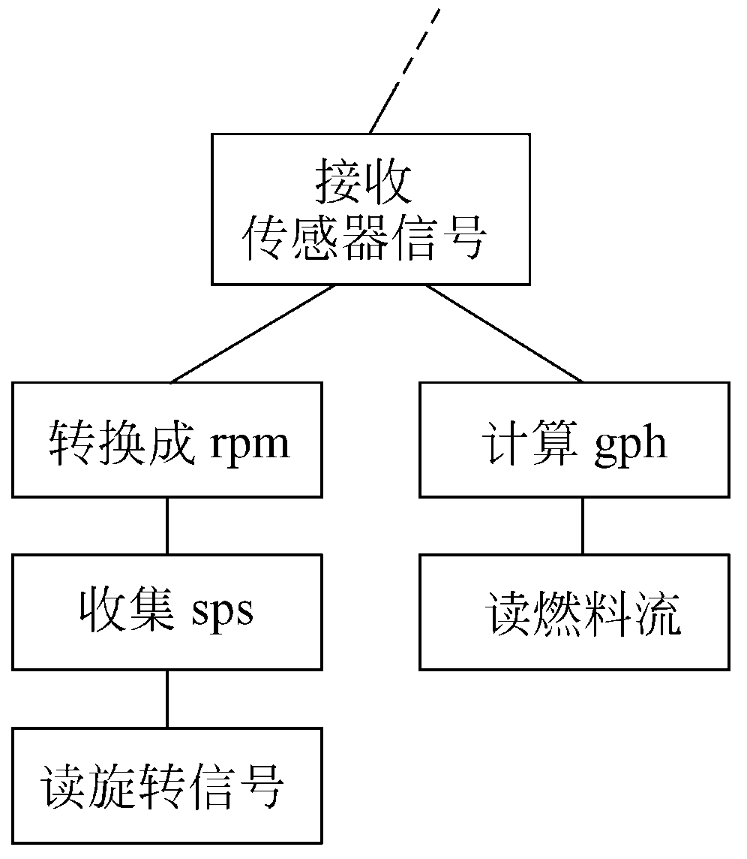
图5.16 未经精化的输入结构

Slide 55
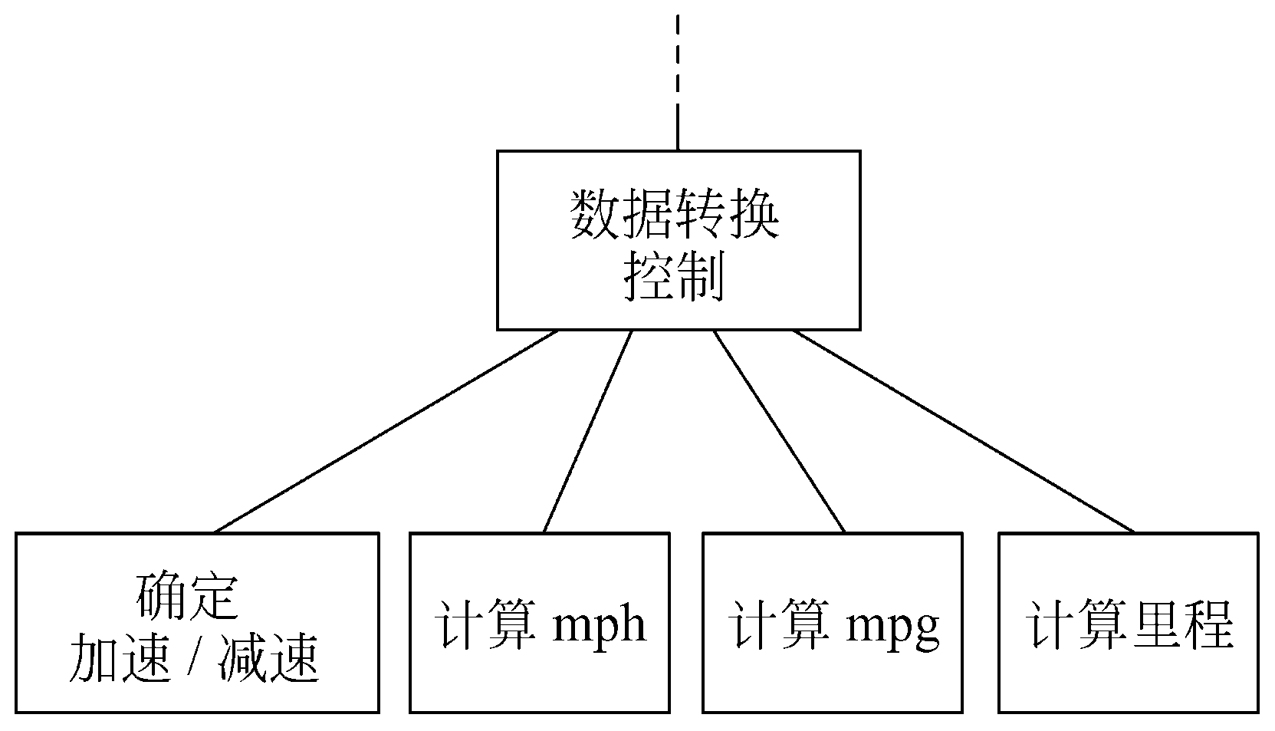
图5.17 未经精化的变换结构

Slide 56
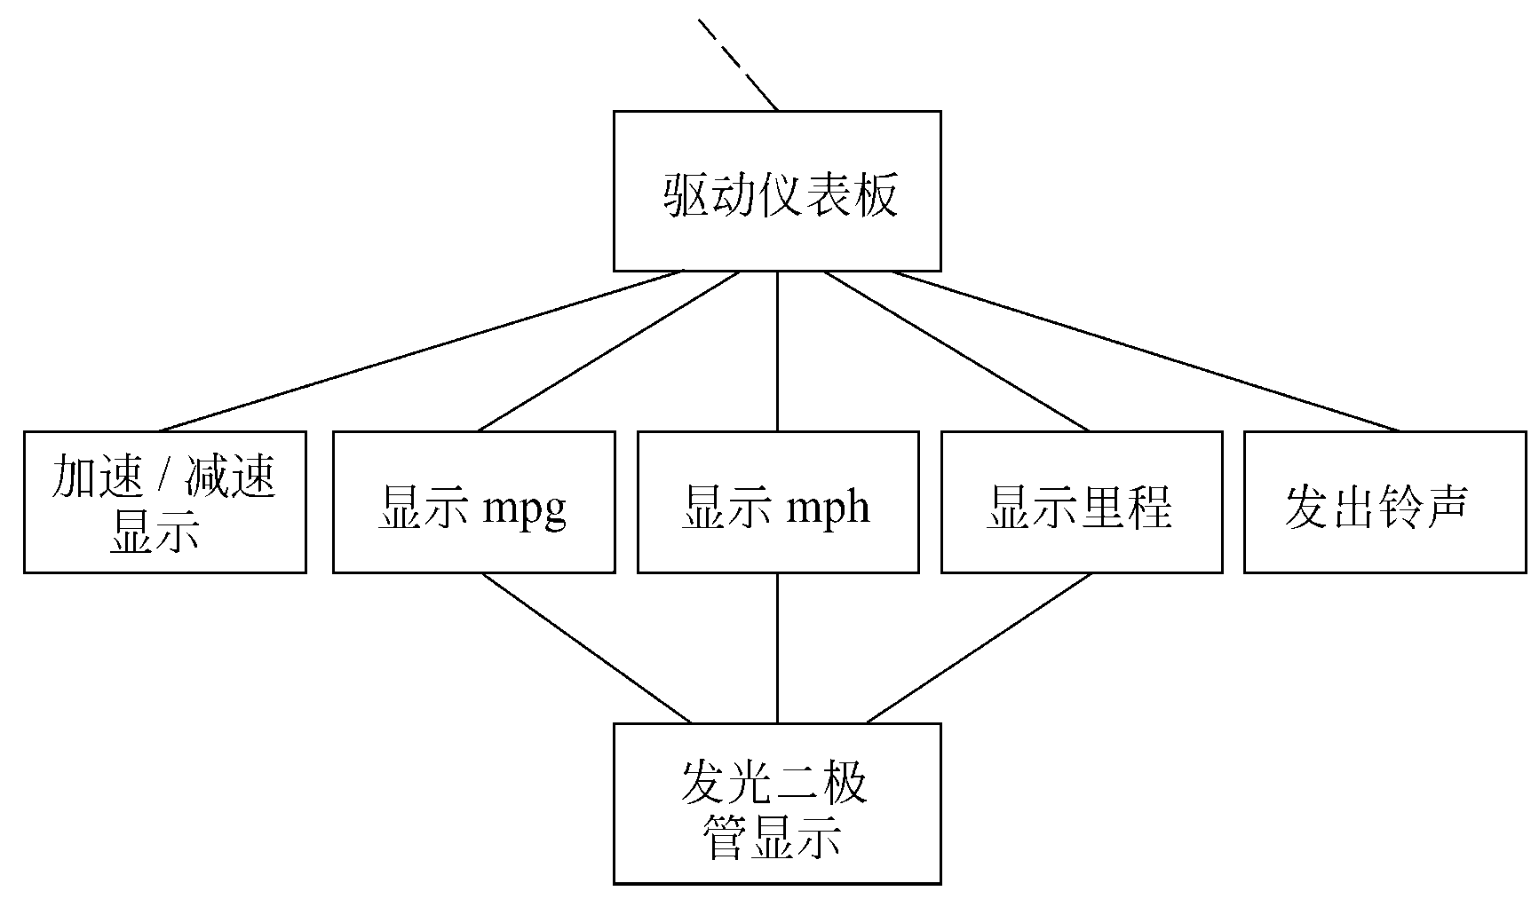
图5.18 未经精化的输出结构

Slide 57
对第一次分割得到的软件结构，总可以根据模块独立原理进行精化。为了产生合理的分解，得到尽可能高的内聚、尽可能松散的耦合，最重要的是，为了得到一个易于实现、易于测试和易于维护的软件结构，应该对初步分割得到的模块进行再分解或合并。
具体到数字仪表板的例子，对于从前面的设计步骤得到的软件结构，还可以做许多修改。下面是某些可能的修改：
输入结构中的模块“转换成rpm”和“收集sps”可以合并；
模块“确定加速/减速”可以放在模块“计算mph”下面，以减少耦合；

Slide 58
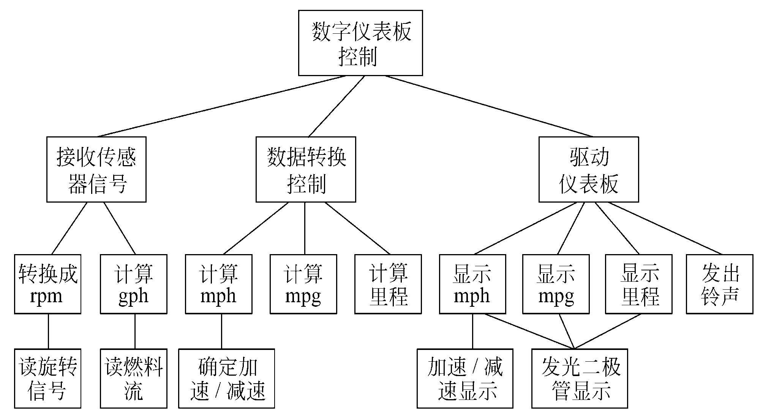
图5.19 精化后的数字仪表板系统的软件结构

Slide 59
5.5.3 事务分析
虽然在任何情况下都可以使用变换分析方法设计软件结构，但是在数据流具有明显的事务特点时，也就是有一个明显的“发射中心”(事务中心)时，还是以采用事务分析方法为宜。
事务分析的设计步骤和变换分析的设计步骤大部分相同或类似，主要差别仅在于由数据流图到软件结构的映射方法不同。
由事务流映射成的软件结构包括一个接收分支和一个发送分支。

Slide 60
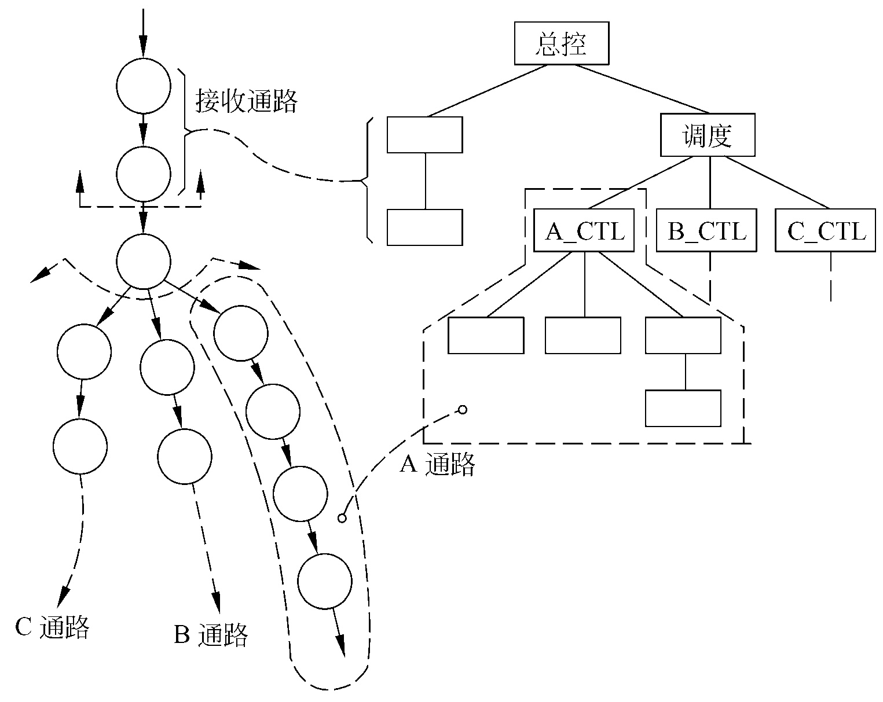
图5.20 事务分析的映射方法

Slide 61
5.5.4 设计优化
应该在设计的早期阶段尽量对软件结构进行精化。可以导出不同的软件结构，然后对它们进行评价和比较，力求得到“最好”的结果。
设计优化应该力求做到在有效的模块化的前提下使用最少量的模块，以及在能够满足信息要求的前提下使用最简单的数据结构。

Slide 62
用下述方法对时间起决定性作用的软件进行优化：
(1) 在不考虑时间因素的前提下开发并精化软件结构；
(2) 在详细设计阶段选出最耗费时间的那些模块，仔细地设计它们的处理过程(算法)，以求提高效率；
(3) 使用高级程序设计语言编写程序；
(4) 在软件中孤立出那些大量占用处理机资源的模块；
(5) 必要时重新设计或用依赖于机器的语言重写上述大量占用资源的模块的代码，以求提高效率。
“先使它能工作，然后再使它快起来。”

Slide 63
5.6 小结
总体设计阶段应该确定系统的物理配置方案，并且进而确定组成系统的每个程序的结构。
层次图和结构图是描绘软件结构的常用工具。
在进行软件结构设计时应该遵循的最主要的原理是模块独立原理。
在进行软件结构设计时一种有效的方法就是，由抽象到具体地构造出软件的层次结构。
软件结构设计中的启发式规则。
如果已经有了详细的数据流图，可以用形式化的方法由数据流图映射出软件结构。

Slide 64
在进行详细的过程设计和编写程序之前，首先进行结构设计，其好处正在于可以在软件开发的早期站在全局高度对软件结构进行优化。

